Slide 1
Skärpa regler för dygnsvila 1 oktober 2023
2023-06-19

Slide 2
Nya AB och dygnsvila förändringar i korthet
Varje medarbetare skall erhålla MINST 11h dygnsvila inom ett ”parameterdygn” dvs inom 24h intervallet mellan individens dygnsbryt.
Ett arbetspass FÅR inte vara längre än 13h.
Vila skall följa på ett arbetspass, vila skall föregå ett arbetspass. Detta benämns som att arbete och vila skall vara alternerande.
Veckovila och dygnsvila ska inte överlappa varandra.
Dygnsbryt/ dygnsparameter per medarbetare får enbart förändras i samband med ny begränsningsperiod.

Slide 3
2 nya regler används parallellt i Time Care Planering/MA
Kortaste dygnsvila utifrån dygnsbryt, kontrollerar utifrån medarbetarens parameterinställning.
Minst 11 timmars vila före och efter ett arbetspass, säkerställer att minst 11 timmars sammanhängande vila infaller före och efter ett pass oberoende av personens dygnsbryt.

Slide 4
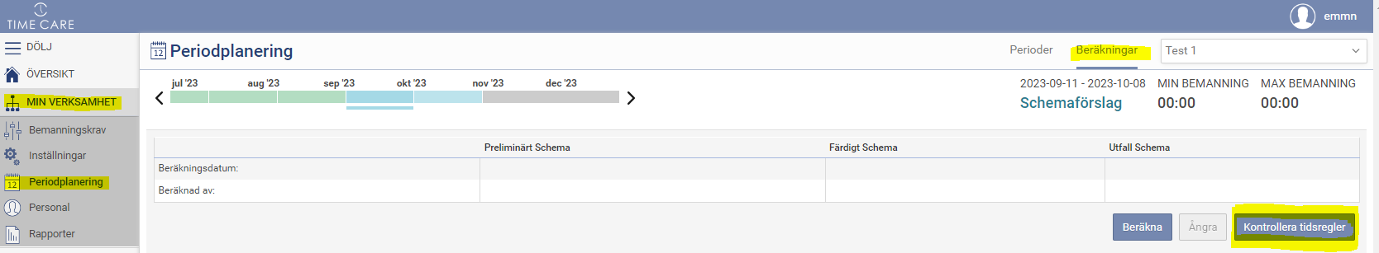
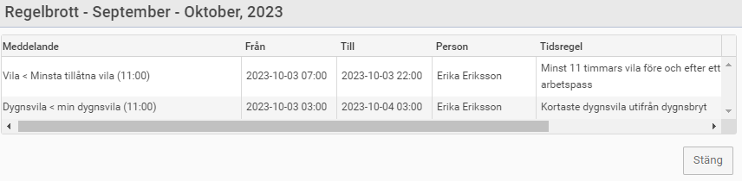
Kontroll av dygnsvila
De nya regelbrotten kommer vara synliga i schemaläggningen först i oktober.
Fram tills att de blir synligt ska ni använda er av efterkontrollen (kontrollera tidsregler).
Efterkontrollen görs under schemaläggning samt innan beräkning av schemat. Om ni får regelbrott måste de åtgärdas innan schemat kan beräknas till färdigt.

Slide 5
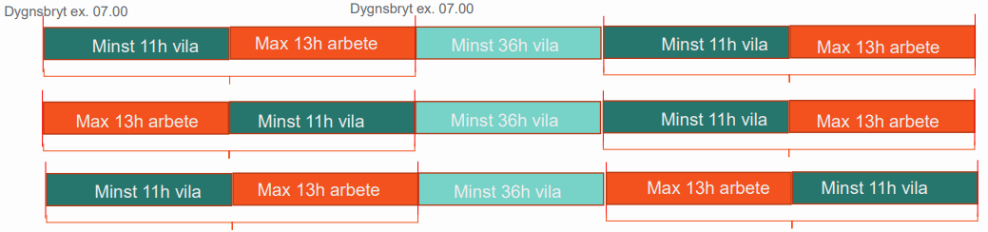
Kontroll av veckovila
Dygns- och veckovila skall inte förläggas så att dessa sammanfaller med varandra, konsekvensen av detta kan bli sammanhängande vila på minst 36h, 47h eller 58h beroende på passförläggning.
Nuvarande regel som kontrollerar veckovilan i Time Care känner inte skillnad på dygns- och veckovila. Manuell granskning krävs tills en ny regel finns tillgänglig som säkerställer att viloperioderna ej överlappar varandra.
Time Care arbetar med utveckling av denna kontroll till senare version.

Slide 6
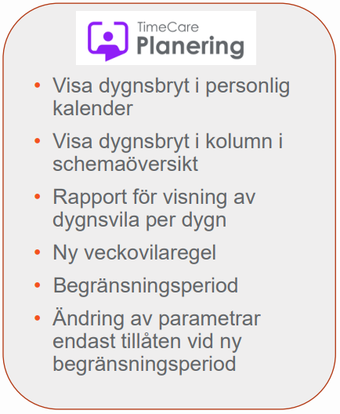
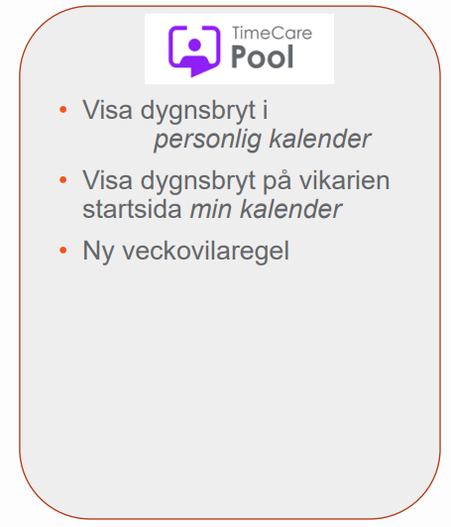
Planerade förändringar Time Care/ MA

Slide 7
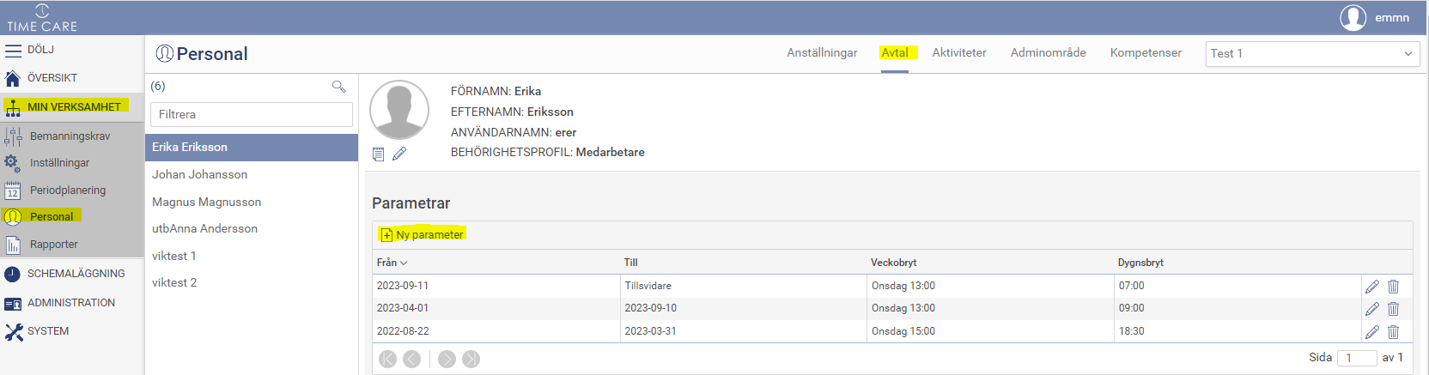
Ändring av parameter/dygnsbryt
Viktigt att se över hur era dygnsbryt är inställda utifrån de olika passkombinationer som verksamheten behöver.
Dygnsbryt/ dygnsparameter per medarbetare får enbart förändras i samband med ny begränsningsperiod (schemaperiod).
Detta kommer variera för alla schemagrupper då de har olika startdatum och antal veckor.

Slide 8
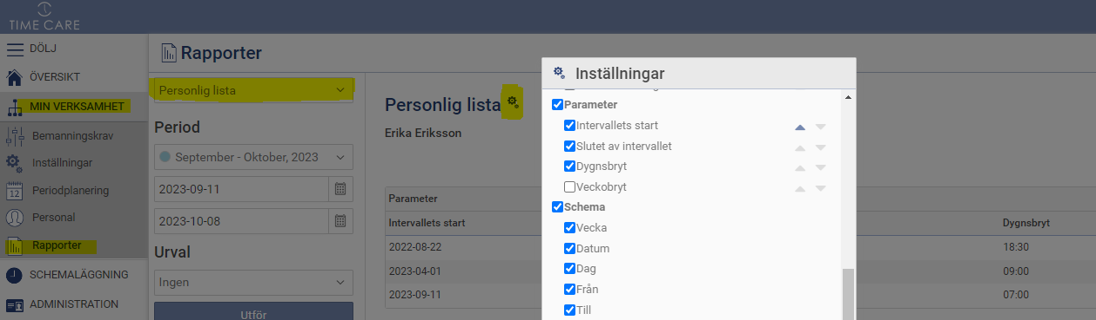
Synliggöra dygnsbryt
Av nya AB framgår att medarbetaren skall kunna utläsa sitt dygnsbryt i schemat.
För medarbetare som är inne i planering och lägger schema kan dygnsbryt utläsas i personalmodulen/avtal/parameter.
Ni kan genom inställningar för rapporten Personlig lista få med dygnsbryt.

Slide 9
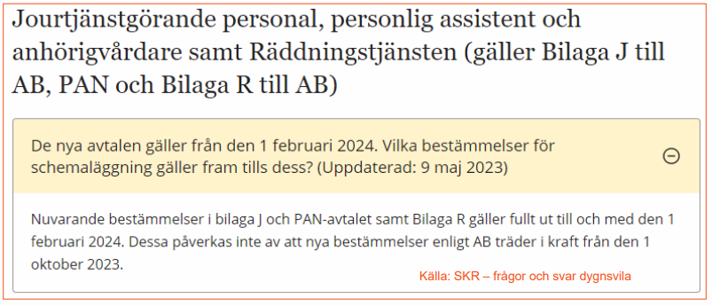
Under oktober månad kommer reglerna Kortaste dygnsvila utifrån dygnsbryt och Minst 11 timmars vila före och efter ett arbetspass kopplas så att ev regelbrott syns under arbetet med schemaläggning. Alltså synas som det gör idag när ni arbetar i schemaöversikten.
Efterkontrollen kommer fortsättningsvis finnas kvar för kontroll av regelbrott innan beräkning av färdigt schema görs av chef.
Reglerna tillämpas också för timvikarierna och varnar om ev. regelbrott vid bokning i Pool.

